Slide 1
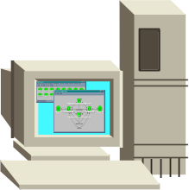



Simple Network Management Protocol
นางสาว กิ่งดาว วิวรรธน์สมบัติ
นางสาว กุลวดี สมบูรณ์วิวัฒน์
อาจารย์ ธวัชชัย สุทธิทศธรรม
( อาจารย์ที่ปรึกษา )
Management
Station
Probes
Network Systems
Desktop Systems

Slide 2


Simple Network Management Protocol
( SNMP ) คืออะไร ?
SNMP เป็นโปรโตคอลที่ใช้ในการบริหารและจัดการ
อุปกรณ์, application, และ service ต่าง ๆ ในระบบ
เครือข่าย TCP/IP

Slide 3
สถาปัตยกรรมในการบริหารเครือข่าย TCP/IP
Management station
Management agent
Management Information Base
Network Management Protocol

Slide 4
Network Manager
User Interface
Managed Network
Entity
Net Mgnmt App.
SNMP Protocol
NMS
MIB
NMS
Agent
MIB
Agent
Network Protocols
Network Protocols
Internetwork

Slide 5

Message ที่ใช้ในการติดต่อสื่อสาร
GetRequest
GetNextRequest
SetRequest
GetRespond
Trap

Slide 6
Manager
Agent
Manager
Agent
GetRequest
GetNextRequest
GetResponse
GetResponse
(a) Get values
(b) Get next values
Manager
Agent
Manager
Agent
SetRequest
Trap
GetResponse
© Set values
(d) Send trap

Slide 7

ข้อจำกัดของ SNMP
Security
SNMP กำหนดวิธีการตรวจสอบ
ความน่าเชื่อถือของข้อมูลไว้เพียง
เล็กน้อย SNMP จึงเหมาะกับ
การทำ network monitoring
มากกว่าการทำ network control

Slide 8
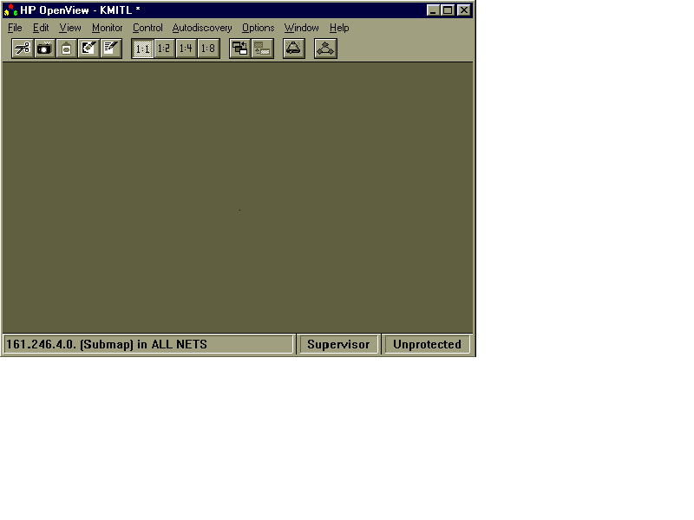
การประยุกต์ใช้งานโปรโตคอล SNMP ในโปรแกรม
HP OpenView Network Node Manager

Slide 9
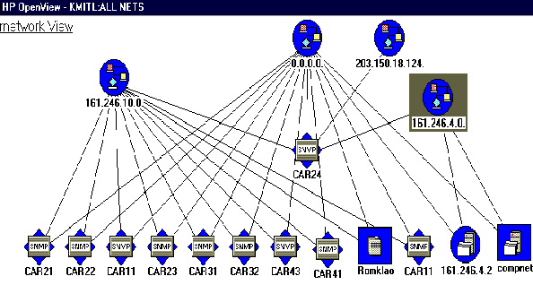
การสร้างภาพ (map) ที่แสดงถึงสถาปัตยกรรมของเครือข่าย

Slide 10
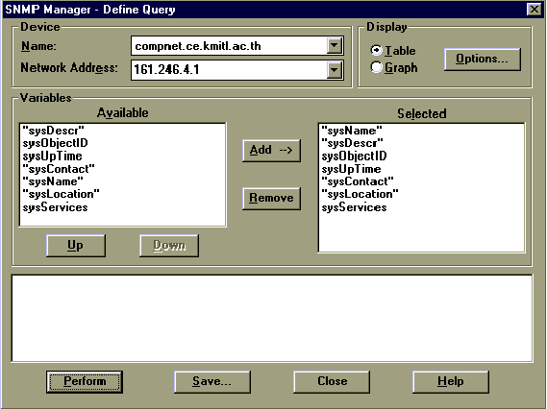
การส่ง Query ไปขอค่าที่ต้องการทราบจาก agent

Slide 11
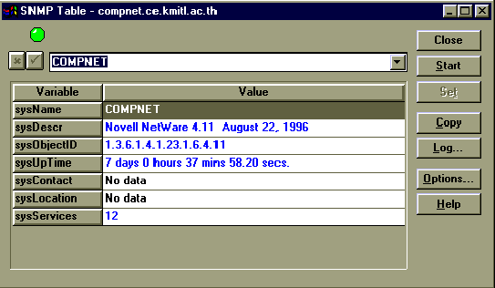
ผลลัพธ์ที่ได้จากการส่ง Query ไปดึงค่าที่ต้องการจาก agent

Slide 12

THE END

